Slide 1
Phénomènes observables la nuit
Fait par Lauric Brousseau
Pour Daniel Blais
2019-09-23

Slide 2
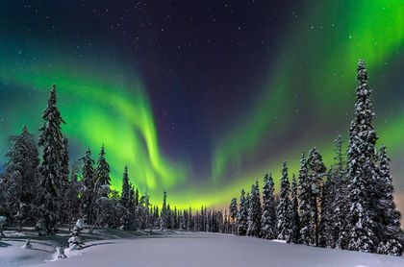
phénoméne

Slide 3
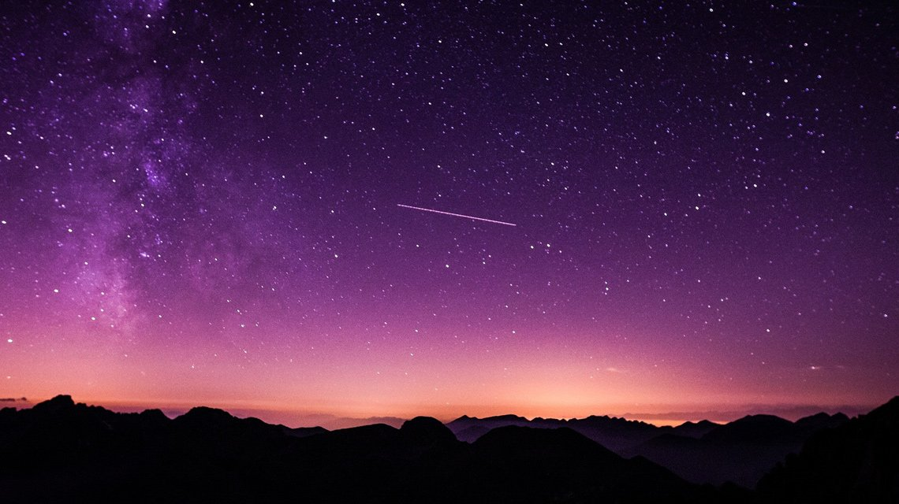

Slide 5
